Slide 1


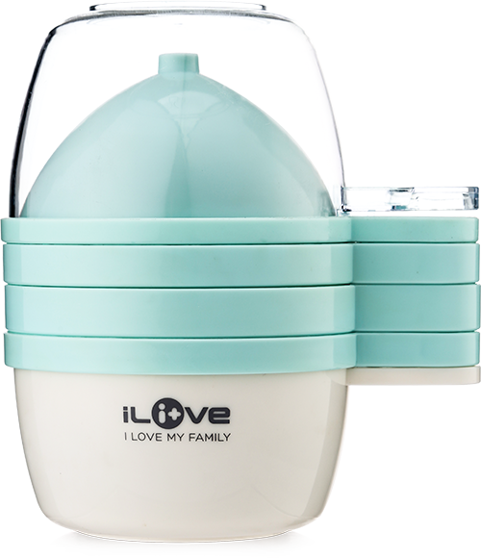

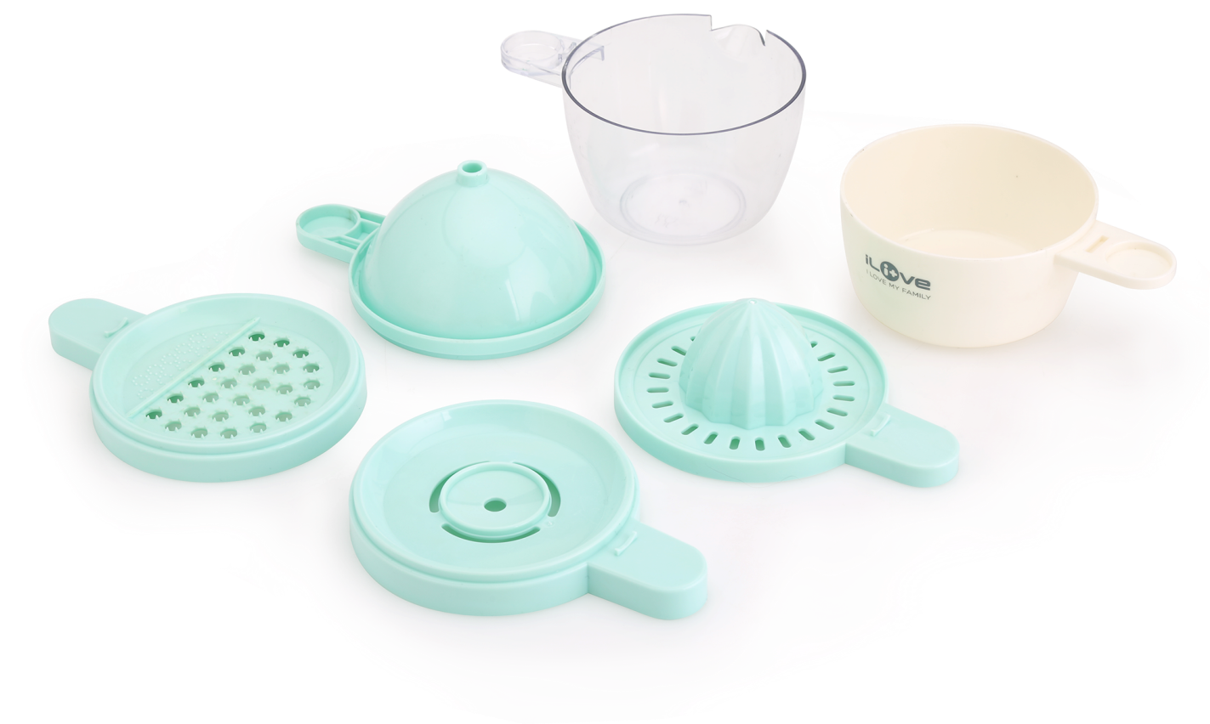
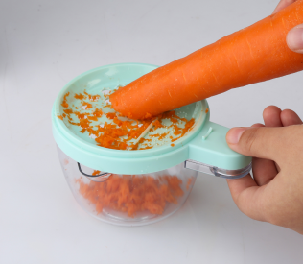
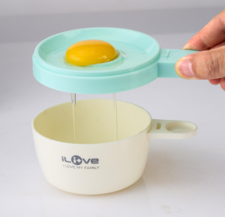
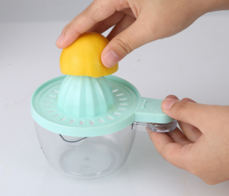
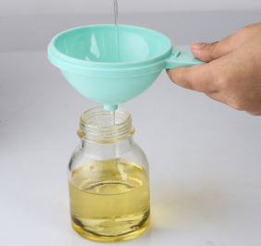
LF-G078
六合一食物处理器
市场参考价：48.00
批发价：16.00
规格：L13.8×W10×H15.5cm
材质：AS+ABS+PP
装箱明细：36pcs/箱
·顶部透明容器盛接实物一目了然。
·榨汁、 蛋清分离、 研磨、 漏杯，小巧易收纳，厨房好帮手。
·把手内部注明叠放序号，轻松收纳。

